Slide 1
5月31日自學課程
三年十班
導師 施育治
資料來源:南一電子書

Slide 2
綜 合
★防疫生活影片觀賞
1.點選簡報的〝播放〞功能即可直接觀賞。
【點選「投影片放映」→「從目前投影片開始」
2.點選〝播放〞功能，將滑鼠移至網址點一下，便可連結觀看。

Slide 3
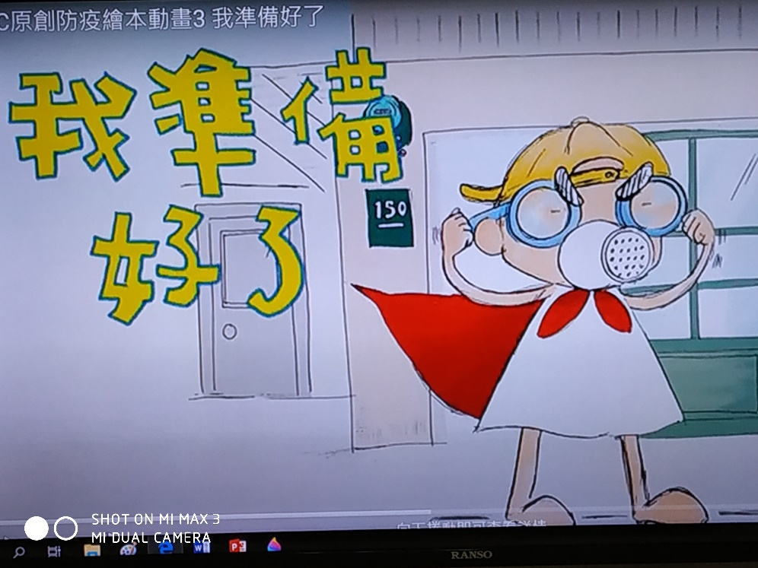
TPEC原創防疫繪本動畫3 我準備好了
https://www.youtube.com/watch?v=RCPdaB0zPUQ

Slide 4
國 語
★今日學習內容:
國語第13課生字
★準備簿本:
生字甲本、國語課本、課堂練習

Slide 5
★依照以下步驟，配合影音檔學習十三課生字
1.打開生字甲本65頁、課堂練習51頁。
2.到班網左列的檔案下載下載「國語(13)生字教學影音檔1-7 」 、 「國語(13)生字教學影音檔8-14 」
3.跟著影音檔在生字甲本上依照正確的筆順很準確的描紅。
4.一邊「學生字」一邊「寫查生字功課」。這次查生字功課形式不一樣，在後面一頁有範例。

Slide 6
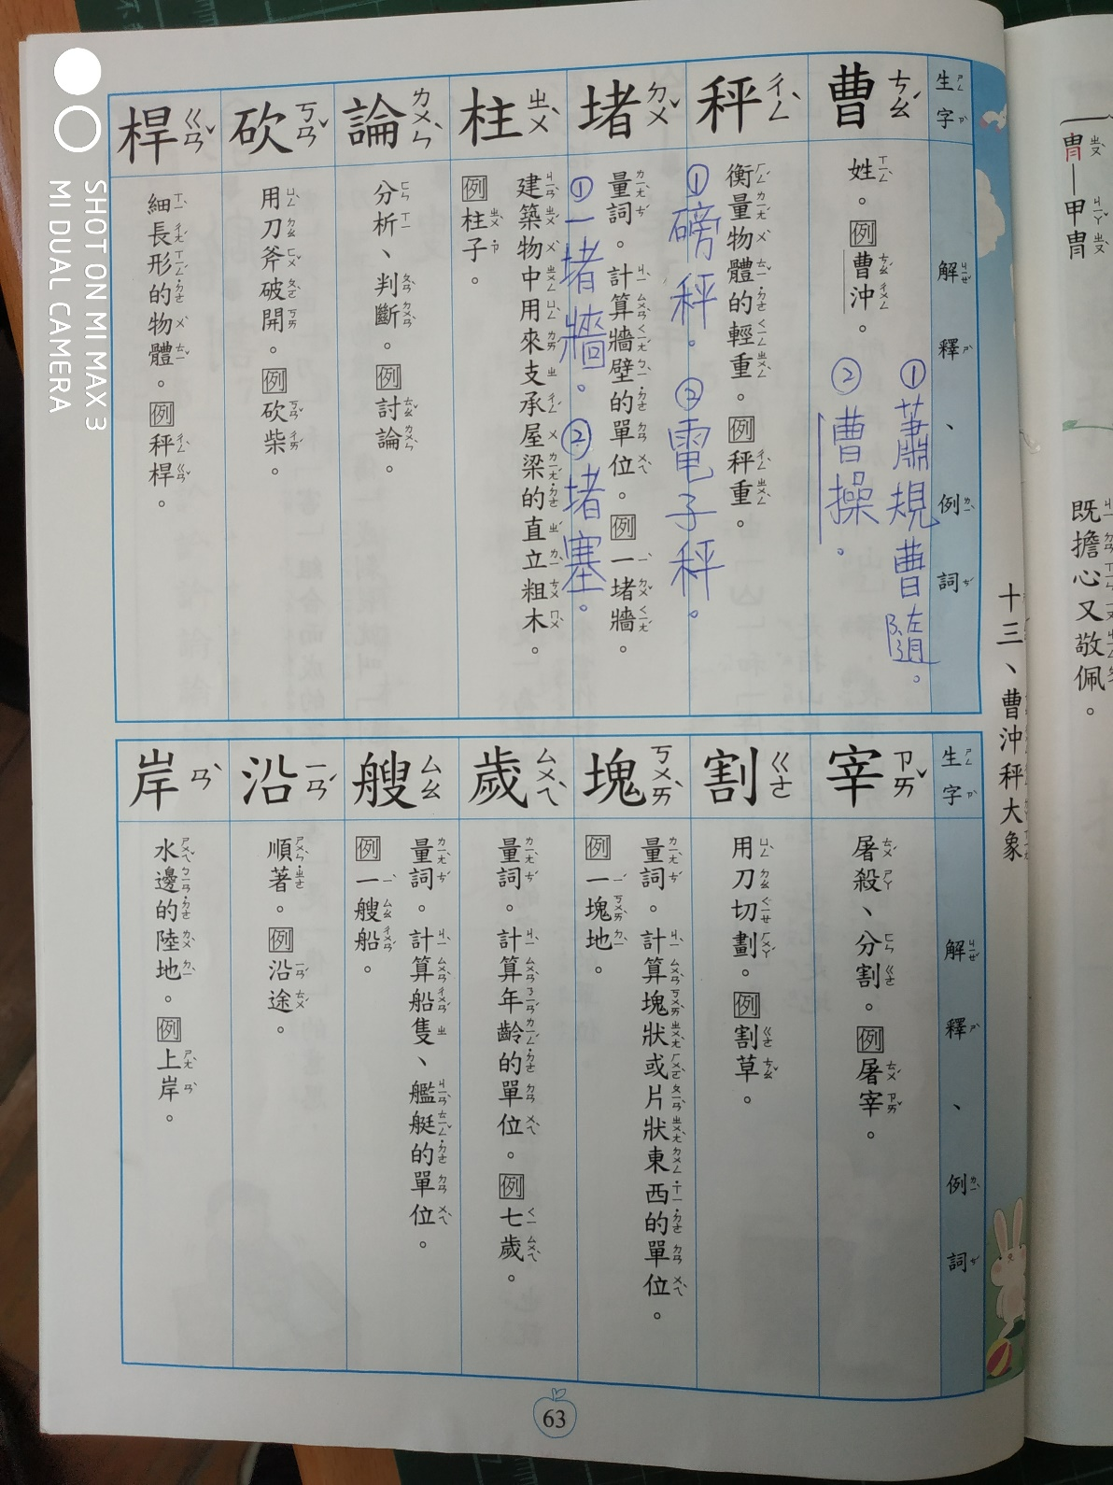
★「查生字」功課變簡單囉！
只要寫國字，不用寫注音，每個生字寫兩個詞，要編號，再次強調，字要寫工整，寫的方式如左(寫完不要加框框，紅色框框只是讓你知道怎麼寫)

Slide 7
國語(十三)課生字教學影音檔
https://youtu.be/-P8Fjt7BOrc
https://youtu.be/kJM_s5ZjTh0

Slide 8
14個生字都跟著筆順演示練習過，並在甲本準確的描紅之後，今天的生字教學就完成了，查生字部分也在教學中一併完成了。
★今日國語作業:
生字甲本65~67頁

Slide 9
數 學
★今日學習內容:
數學118~121頁
★準備:數學課本、直尺
2021/5/31

Slide 10
數學(九)小數的加減影音檔
https://youtu.be/HKxoesf8k7w
https://youtu.be/oV9uj_PpOrk

Slide 11
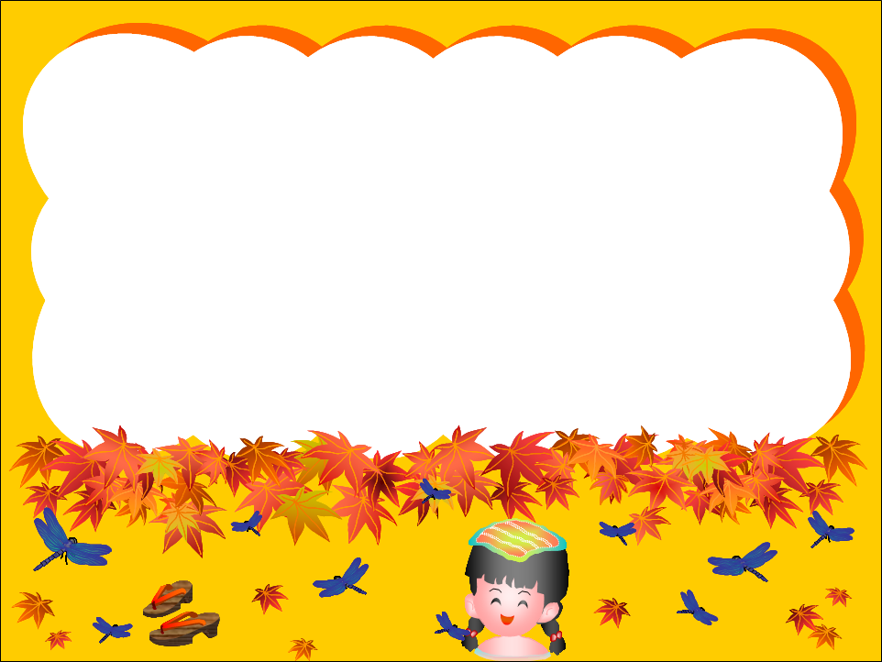
小數的加法

Slide 12
p.118
1
紅彩帶和藍彩帶合起來長幾公尺？
①紅彩帶長幾公尺？藍彩帶長幾公尺？
①紅彩帶長幾公尺？藍彩帶長幾公尺？
A：紅彩帶0.3公尺，藍彩帶0.5公尺
0.3
0.5
②兩條彩帶合起來長幾公尺？
A：0.8公尺
3個0.1
＋
5個0.1
＝
8個0.1
0.8

Slide 13
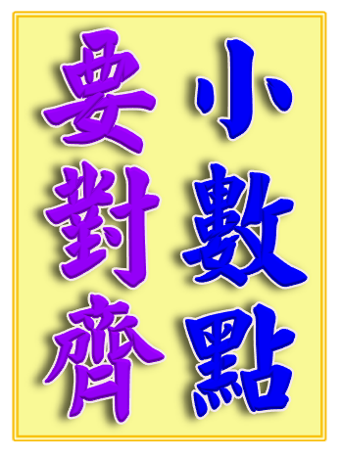
p.118
②兩條彩帶合起來長幾公尺？
0.3+0.5＝
0.8
個 位
十分位
0.3
＋ 0.5
A：0.8公尺
0
8
.

Slide 14
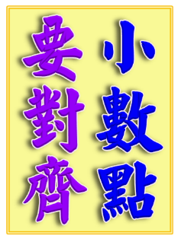
p.119
2
1盒雞蛋有10個，廚師做蛋糕用掉1.5盒，做蒸蛋用掉0.5盒，廚師共用掉幾盒雞蛋？
1.5+0.5＝
2
個 位
十分位
1
1.5
＋ 0.5
A：2盒
0
.
2

Slide 15
p.119
3
媽媽把0.3公升的檸檬汁和12公升的紅茶混合，可以調製成幾公升的檸檬紅茶？
小數點沒對齊
0.3+12＝
12.3
十 位
個 位
十分位
整數也有小數點，只是小數點後面的數都是｢0」，所以被省略了。
0.3
+ 1 2
0.3
＋1 2
.0
2
1
.
3
A：12.3公升
小數點要對齊

Slide 16
練 習 一 下
p.118和p.119的題目先自己練習一遍，再核對後面的正確答案。

Slide 17
★用直式算算看:
p.118
(1)0.7+0.2＝( ) (2)0.3+0.3＝( )
0.9
0.6
0.7
+ 0.2
0.3
+ 0.3
0.9
0.6

Slide 18
★用直式算算看:
p.119
(1)0.7+1.8＝( ) (2)10.5+15＝( )
2.5
25.5
1
10.5
+ 15
10.5
+ 15.0
0.7
+ 1.8
或
25.5
25.5
2.5
整數也有小數點，只是小數點後面的數都是｢0」，所以被省略了。

Slide 19
小數的減法

Slide 20
p.120
一條長0.7公尺的緞帶，小傑綁禮物用掉0.5公尺，剩下的緞帶長幾公尺？
1
0
0.1
0.2
0.3
0.4
0.5
0.6
0.7
0.8
0.9
1
(公尺)
7 個0.1
－
5 個0.1
＝
2 個0.1
0.2
0.7－0.5＝
0.2
個 位
十分位
0.7
－
0.5
A：0.2公尺
0
2

Slide 21
p.120
小傑有2.2瓶牛奶，小玲的牛奶比小傑少0.9瓶，小玲有幾瓶牛奶？
2
2.2－0.9＝( )
1.3
個
位
十分位
1
10
2.2
－
0.9
A：1.3瓶
1
3

Slide 22
p.121
1盒糖果有10顆，惠妮吃了1盒糖果， 露娜吃了0.6盒，惠妮比露娜多吃幾盒糖果？
3
1－0.6＝( )
0.4
個
位
十分位
個
位
十分位
0
0
10
10
1.0
1
－
0.6
－
0.6
或
A：0.4盒
0
4
0
4

Slide 23
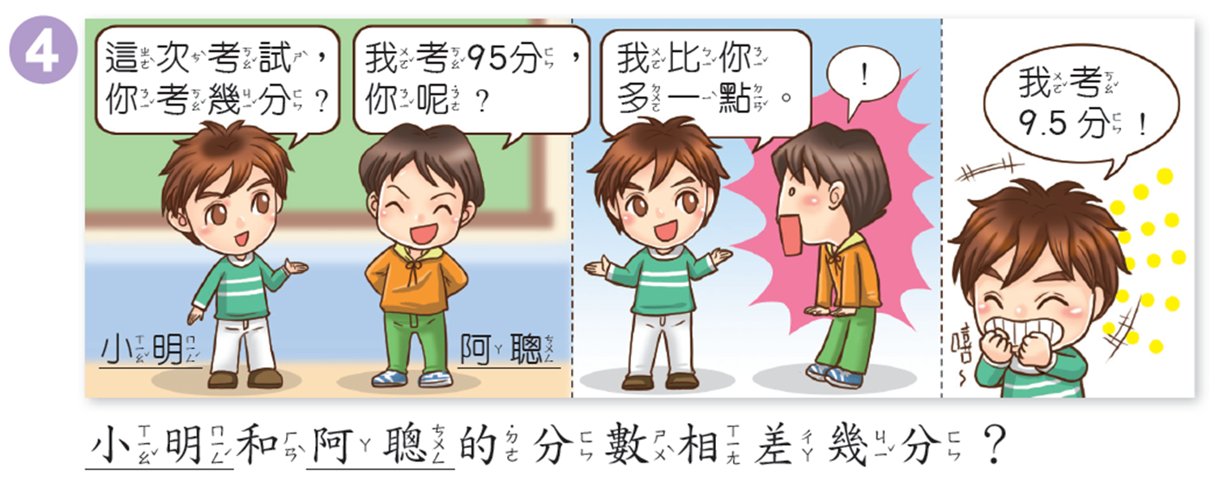
p.121
4
小數點沒對齊
9 5
- 9.5
85.5
十
位
個
位
十
位
個
位
十分位
95－9.5＝( )
十分位
4
10
4
10
9 5
9 5. 0
－
9.5
或
－
9.5
8
5
5
8
5
5
A：85.5分

Slide 24
★用直式算算看:
p.121
11.7
(1) 1-0.1＝( ) (2) 13-1.3＝( )
0.9
0
10
0
10
1
- 0.1
1.0
- 0.1
2
10
2
10
13
- 1.3
13.0
- 1.3
或
或
0.9
0.9
11.7
11.7

Slide 25
該動一動囉!
https://www.youtube.com/watch?v=LsZj7QJgZUA

